Slide 1
IŞIK ve SES
Bir Ses Oyunu: Yankı
Mustafa ÇELİK

Slide 2
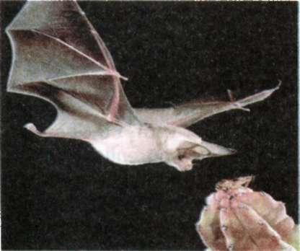
Yarasalar, karanlıkta yollarını bulmak ve avlanmak için ürettikleri sesten yararlanır. Gönderdikleri ses dalgaları nesnelere çarpar ve geri yansır. Yarasaların geniş kulakları dönen sesi toplar.

Slide 3
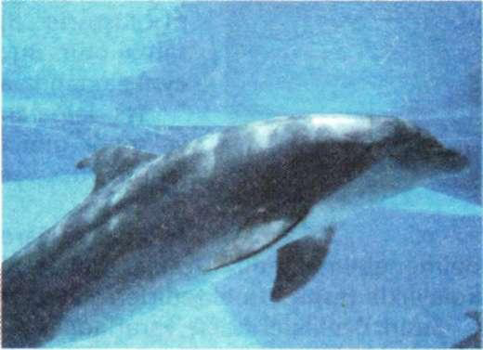
Yunuslar, birbirleri ile konuşabilir. Seslerini dinleyebilir.
Avlanmak istediklerinde ise yarasalar gibi ses dalgaları yayar. Gönderdikleri sesi geri toplayarak avlayacakları balıkların yerini tespit eder.

Slide 4
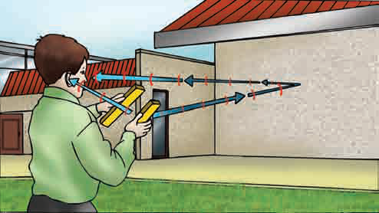
Ses dalgalarının sert bir yüzeye çarpıp tekrar kaynağına dönmesi yankı olarak adlandırılır.
Yankı olayının havada algılanabilmesi için ses kaynağı ile engel arasında en az 17 metre uzaklık olması gerekir. Bundan daha küçük mesafelerde engelden yansıyan sesi işitemezsiniz.

Slide 6
Ses dalgaları cisimlerin uzaklıklarını tespit etmek için kullanılabilir.
Ses havada yaklaşık 340 m/s süratle yayılır. Uzaklık ölçen cihaz engele ses dalgası gönderir. Engelden yansıyan sesin tekrar cihaza dönmesi arasında geçen süreden engelin uzaklığı tespit edilebilir.

Slide 7
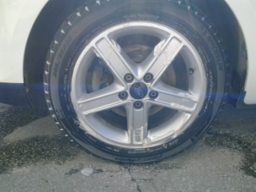
Katı cisimlerdeki küçük yarıklar ve gözle görülemeyen çatlaklar, ses dalgaları ile anlaşılabilir.
Araç lastiklerinde çok küçük delikler ses dalgaları kullanılarak tespit edilebilir.
Endüstride ürünlerin kontrolünü yapmada faydalanılan ses dalgalarını, kuyumcular temizlik işlerinde de kullanır.

Slide 8
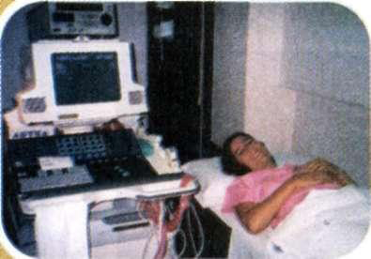
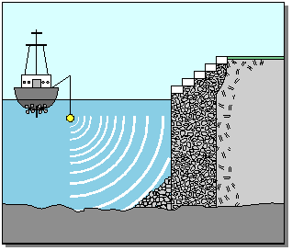
Ultrason cihazında, vücudun iç organlarından yansıyan dalgalar, ekranda organların hayalî bir resmini oluşturur.
Deniz derinliklerinin yüzey şekilleri, gelişen sonar teknolojisi ile araştırılabilmektedir.

Slide 9
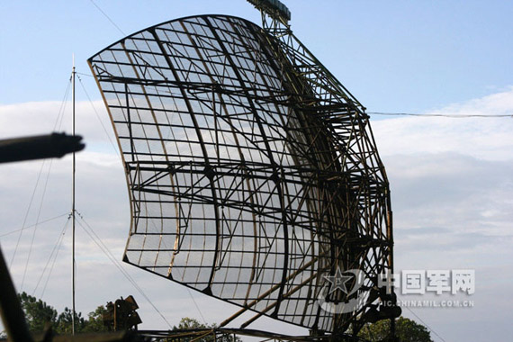
Radarlar yardımıyla hareketli nesnelerin görüntüleri ve uzaklıkları belirlenebilmektedir. Uçaklar, rahat iniş kalkış yapmakta, trafik polisleri araçların süratini kolaylıkla tespit etmektedirler. Hava tahmin raporları çok hızlı bir şekilde yapılmaktadır.

Slide 10
Mustafa ÇELİK
Fen ve Teknoloji Öğretmeni
Türk Telekom YİBO
Digor/KARS

